Slide 1
Auswirkungen der Erbrechtsreformen
in der Praxis
Tobias Somary
Universität Zürich
8. Mai 2025

Slide 2
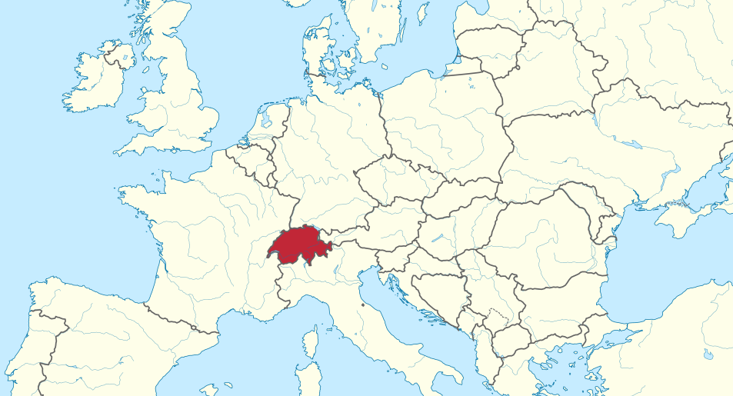
Auswirkungen der internationalen Reformen (GüVO und ErbVO)

Slide 3

Aktuelle Gesetzesentwicklungen
Heute
EU ErbVO August 2015
EU GüVO Januar 2019
Vorsorgeausgleich Januar 2017
"Unternehmen" 20..
IPRG
6. Kapitel 2025
"Technisches"
20..?
Schweizer Trustrecht
Familienunterhalts-stiftung?
Erbrechtsrevision "Politisches"
2023

Slide 4

Recap: EU Erbrechts- und Güterrechtsverordnungen
Leitende Grundgedanken der EU Verordnungen
Ein Gericht und ein Recht in Ehesachen
Ein Gericht und ein Recht in Erbsachen
Universelle Rechtsanwendung, Einheit des Familienvermögens
Ausschluss von Renvoi (Sachnormverweisungen)
Parteiautonomie durch Rechtswahlmöglichkeit
Paradigmenwechsel
Abkehr vom Staatsangehörigkeitsprinzip
Hinwendung zum Lebensmittelpunkt
Rechtswahlmöglichkeit

Slide 5
Recap: Euro-international anwendbares Recht
Erbrecht: Die Erbfolge unterliegt dem Recht des Staates, in dem der Erblasser im Zeitpunkt seines Todes seinen gewöhnlichen Aufenthalt hatte. Der Erblasser kann als Alternative sein Heimatrecht wählen.
(ErbVO 21 ff.)
Güterrecht: Der eheliche Güterstand unterliegt dem Recht des Staates, in dem die Ehegatten nach Eheschliessung den ersten gemeinsamen gewöhnlichen Aufenthalt haben. Die Ehegatten können als Alternative das Recht am Aufenthaltsort wählen, oder aber das Recht eines ihrer Heimatstaaten.
(GüVO 22 ff.)

Slide 6

Zusammenspiel zwischen Güter- und Erbrecht stets beachten - international (IPRG, EU GüVO und EU ErbVO) - national (ZGB)
Beide Rechtsbereiche verteilen im Erbfall das Vermögen zwischen dem erstversterbenden und dem länger lebenden Partner

Slide 7
EU Verordnungen – Geltungsbereich
Todesfälle ab 17. August 2015
In Kraft seit 2012
ErbVO
GüVO
In Kraft seit 2016
Eheschliessung oder Rechtswahl
am oder nach 29. Januar 2019

Slide 8
Erbrechtsverordnung
Anwendbares Recht
Woran wurde in den meisten EU Staaten früher zur Feststellung des auf den Erbfall anwendbaren Erbrechts angeknüpft?
Staatsangehörigkeit

Slide 9
Erbrechtsverordnung
Anwendbares Recht
Woran wird heute zur Feststellung des auf den Erbfall anwendbaren Erbrechts angeknüpft?
Lebensmittelpunkt
Rechtswahl Heimatrechte

Slide 10
Erbrechtsverordnung
Anwendbares Recht
Woran wird heute zur Feststellung des auf den Erbfall anwendbaren Erbrechts angeknüpft?
Lebensmittelpunkt
Rechtswahl Heimatrechte

Slide 11

Praktische Konsequenz: neue Wahlmöglichkeiten, Gestaltungsspielraum, Freiheit und Verantwortung

Slide 12
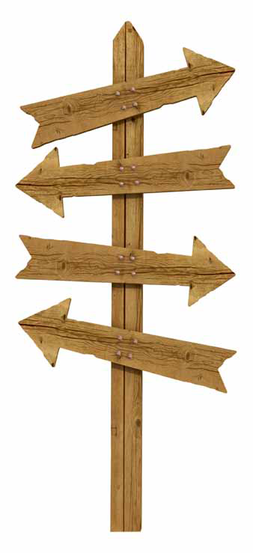
Erbrechtsverordnung
Rechtswahlberatung nimmt an Bedeutung stark zu, denn das anwendbare Recht bestimmt u.a.:
Erbteile
Pflichtteile
Bezugsgrössen, Berechnungsmassen
Anrechnung lebzeitiger Schenkungen
Herabsetzung, Pflichtteilsergänzung, Fristen
Ausgleichung zwischen den Nachkommen
Willensvollstreckung, Testamentsvollstreckung, executorship
Ausschlagung
Anerkennung von organisierten Vermögenseinheiten (Stiftung, Trust)
Teilung des Nachlasses
Erbrechtliche Klagen
Planung ausserhalb des Erbrechts (Sachen-, Gesellschafts- und Vertragsrecht)

Slide 13
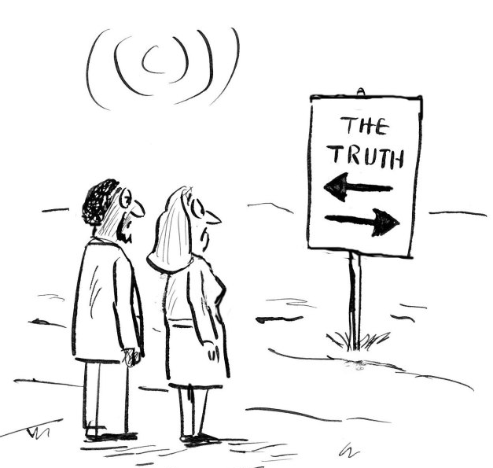
Die Rechtswahlberatung beschränkt sich nicht auf die Entscheidung für oder gegen eine internationale Kollision.
Neu besteht die echte Wahl zwischen verschiedenen Ehegüter- und Erbrechtssystemen.
Anwaltliche Berater:innen sind hier Scharnierstelle, Dolmetscher zwischen Systemen und Über-Setzer!

Slide 14
Praxiserfahrungen mit den EU Erbrechts- und Güterrechtsverordnungen
Interesse an starken güterrechtlichen Begünstigungsmöglichkeiten des Schweizer Rechts (z.B. ZGB 216);
Interesse an starken erbrechtlichen Begünstigungsmöglichkeiten des Schweizer Rechts (z.B. Nutzniessung nach ZGB 473);
Interesse an pflichtteilsreduzierender Planung (Rechtswahl);
Eliminierung bisheriger Spaltungsplanung (Rechtswahl); und
Schaffung von nachlassplanerischer Verlässlichkeit (Rechtswahl).

Slide 15
Entwicklungen Schweiz

Slide 16
Aktuelle Gesetzesentwicklungen
Heute
EU ErbVO August 2015
EU GüVO Januar 2019
Vorsorgeausgleich Januar 2017
"Unternehmen" 20..
IPRG
6. Kapitel 2025
"Technisches"
20..?
Schweizer Trustrecht
Familienunterhalts-stiftung?
Erbrechtsrevision "Politisches"
2023

Slide 17
Übersicht Gesetzesentwicklungen: Erbrechtsrevision I
Erbrechtsrevision I ("Politisches"): Anstoss Motion Gutzwiller 2011
4. März 2016: Vorentwurf und erläuternder Bericht
29. August 2018: Gesetzesentwurf ("Entwurf 2018"; "EntZGB") und Botschaft
Ständerat Herbstsession 2019: Annahme des Entwurfs (Ausnahme: Unterstützungsanspruch, Art. 606a ff. EntZGB)
Nationalrat Sommersession 2020: Annahme des Entwurfs (Ausnahme: Unterstützungsanspruch und Art. 216 EntZGB; Korrekturvorschlag zu Art. 472 EntZGB)
Wintersession 2020: Bereinigung der Differenzen (Art. 216 revZGB und Art. 472 revZGB)
Referendumsvorlage "Schweizerisches Zivilgesetzbuch (Erbrecht), Änderung vom 18. Dezember 2020 ("revZGB"); Abweichungen zum Entwurf 2018 betreffen:
Art. 216 Abs. 2-4 EntZGB (Kurswechsel)
Art. 472 EntZGB (redaktionelle Änderung)
Art. 606a ff. EntZGB (ersatzlose Streichung)
Inkrafttreten: 1. Januar 2023
entsprechende Passagen in Botschaft 2018 obsolet oder nicht mehr zutreffend!

Slide 18
Erbrechtsrevision I: Wichtigste Themen
Änderung der Pflichtteile und der verfügbaren Quote (Art. 470, 471, 473 revZGB)
Klarstellung bei der Herabsetzungsreihenfolge (Art. 532 revZGB)
Folgen des hängigen Scheidungsverfahrens
Verlust des Pflichtteilsanspruchs der Ehegatten (Art. 472 revZGB)
Keine Ansprüche aus Verfügungen von Todes wegen (Art. 120 Abs. 3 revZGB)
Verlust der Begünstigungen aus Ehevertrag (Art. 217 Abs. 2, Art. 241 Abs. 4 revZGB)
Behandlung der ehevertraglichen Vorschlagszuweisung (Art. 216 revZGB)
Klage aus Erbvertrag (Art. 494 Abs. 3 revZGB)
Klarstellung bei der gebundenen Selbstvorsorge (Art. 476 und Art. 529 revZGB)
Unterstützungsanspruch des Lebenspartners (Art. 606a ff. E-ZGB)
8. Übergangsrecht (Art. 15 und 16 SchlT ZGB)

Slide 19
Reduktion der Pflichtteile
Gesetzliche Erbteile (Art. 457-466 ZGB): Keine Änderungen
Pflichtteile (Art. 470 und 471 revZGB) und verfügbare Quoten
Pflichtteilsgeschützte Personen (Art. 470 Abs. 1 revZGB):
Nachkommen und Ehegatten
Eltern nicht mehr
Pflichtteilsquote (Art. 471 revZGB):
Für Nachkommen neu 1/2 statt 3/4
Keine Reduktion des Pflichtteils des Ehegatten (nach wie vor 1/2)
Verfügbare Quote (erhöht wegen Reduktion der Pflichtteile); Erblasserin hinterlässt:
Nachkommen: 1/2 (statt wie bislang nur 1/4)
Ehegatten und Nachkommen: 1/2 (statt wie bislang nur 3/8)
Ehegatten und Eltern: 5/8 (statt wie bislang nur 1/2)
→ Verfügbare Quote unter dem neuen Recht beträgt stets mindestens die Hälfte
Auswirkungen: Mehr Planungsfreiheit für Erblasser
Ungleichbehandlung von Familienmitgliedern: Erhöhtes Konfliktpotential/Prozessrisiko?

Slide 20
Klärung der Herabsetzungsreihenfolge (Art. 532 revZGB)
Bislang: Unklar/strittig
Herabsetzung Intestaterbrecht (kein BGE)
Begünstigung aus Ehevertrag: Zuwendung unter Lebenden oder Verfügung von Todes wegen?
Art. 532 ZGB (bislang)
Der Herabsetzung unterliegen in erster Linie die Verfügungen von Todes wegen und sodann die Zuwendungen unter Lebenden, und zwar in der Weise, dass die späteren vor den früheren herabgesetzt werden, bis der Pflichtteil hergestellt ist.
Art. 532 revZGB
¹ Der Herabsetzung unterliegen der Reihe nach, bis der Pflichtteil hergestellt ist:
1. die Erwerbungen gemäss der gesetzlichen Erbfolge;
2. die Zuwendungen von Todes wegen;
3. die Zuwendungen unter Lebenden.
² Die Zuwendungen unter Lebenden werden der Reihe nach wie folgt herabgesetzt:
1. die der Hinzurechnung unterliegenden Zuwendungen aus Ehevertrag und Vermögensvertrag;
2. die frei widerruflichen Zuwendungen und die Leistungen aus der gebundenen Selbstvorsorge im gleichen Verhältnis;
3. die weiteren Zuwendungen, und zwar die späteren vor den früheren.

Slide 21
Verlust des Pflichtteilsschutzes im Scheidungsverfahren (1): Übersicht
Bisheriges Recht: Erb- und Pflichtteilsverlust mit formell rechtskräftigem Scheidungsurteil (Art. 120 Abs. 2 ZGB)
Neues Recht (Art. 472 Abs. 1 revZGB): Der überlebende Ehegatte verliert seinen Pflichtteilsanspruch, wenn beim Tod des Erblassers ein Scheidungsverfahren hängig ist und dieses:
auf gemeinsames Begehren eingeleitet wurde (Art. 111 ZGB) oder nach den Vorschriften über die Scheidung auf gemeinsames Begehren fortgesetzt wurde (Art. 292 ZPO); oder
die Ehegatten mindestens zwei Jahre getrennt gelebt haben.
Mit Rechtshängigkeit des Scheidungsverfahrens entfallen zudem:
Ansprüche aus Verfügungen von Todes wegen (Art. 120 Abs. 3 revZGB)
Ehevertragliche Begünstigung bei der Vorschlagsbeteiligung (Art. 217 Abs. 2 revZGB)
Ehevertragliche Begünstigung bei der Gesamtgutszuweisung (Art. 241 Abs. 4 revZGB)
ratio legis: Scheidung = Wille, die eheliche Gemeinschaft endgültig zu beenden
Vermeidung von taktischen Verzögerungen im Scheidungsverfahren

Slide 22
Verlust des Pflichtteilsschutzes im Scheidungsverfahren (2): Art. 472 revZGB
Entwurf 2018 (Art. 472 Abs. 1 EntZGB): "Der überlebende Ehegatte verliert seinen Pflichtteilsanspruch, wenn beim Tod des Erblassers ein Scheidungsverfahren hängig ist […]".
Verfügbare Quote wäre im Scheidungsverfahren 3/4 gewesen. → Schlechtester Schutz der Kinder in einer biographisch heiklen Phase.
Intervention Somary / Lutz Sciamanna / Baumann* führt zu redaktioneller Änderung: Art. 472 Abs. 2 revZGB: "In einem solchen Fall gelten die Pflichtteile, wie wenn der Erblasser nicht verheiratet wäre."
Pflichtteil Nachkommen = 1/2, verfügbare Quote = 1/2
* https://www.parlament.ch/centers/documents/de/18-069-standpunkt-bj-d.pdf

Slide 23
Verlust des Pflichtteilsschutzes im Scheidungsverfahren (3): Art. 120 Abs. 3 revZGB
Art. 120 Abs. 3 revZGB
Unter Vorbehalt einer abweichenden Anordnung können Ehegatten keine Ansprüche aus Verfügungen von Todes wegen erheben:
nach der Scheidung;
nach dem Tod eines Ehegatten während eines Scheidungsverfahrens, das den Verlust des Pflichtteilsanspruchs des überlebenden Ehegatten bewirkt [Art. 472 revZGB].
Botschaft: Der überlebende Scheidungsgatte kann keine Ansprüche aus Testament und Erbvertrag zu seinen Gunsten geltend machen: Wegfall des Pflichtteilsschutzes und der Bindungswirkung von Erbverträgen
Beispiel: Erbvertrag zwischen Ehegatten mit erbrechtlicher Maximalbegünstigung und Teilungsvorschriften
Testamentarischer Pflichtteilsentzug trotz vorbestehenden Erbvertrags möglich (Wegfall der Bindungswirkung)
Folge, wenn kein testamentarischer Pflichtteilsentzug verfügt wird:
Ansprüche und Begünstigungen aus Erbvertrag fallen dahin
Gesetzliches Erbrecht kommt zur Anwendung
"Unter Vorbehalt einer abweichenden Anordnung": Unklarheiten bei der Auslegung vorbestehender Verfügungen von Todes wegen. Wie ist beispielsweise folgende Bestimmung eines bestehenden Erbvertrags zu beurteilen: "Sämtliche Bestimmungen dieses Erbvertrags fallen dahin, wenn ein rechtskräftiges Scheidungsurteil vorliegt"?

Slide 24
Verlust des Pflichtteilsschutzes im Scheidungsverfahren (4): Auswirkungen auf die Praxis
Missbrauchs- und Druckpotential nun zulasten des finanzschwächeren Ehegatten
Nur Ansprüche aus Güterrecht, sofern Errungenschaft vorhanden und keine Gütertrennung vereinbart wurde
Keine Ansprüche auf nachehelichen Unterhalt (vgl. Art. 130 ZGB)
U.U. keinerlei erbrechtliche Ansprüche (unabhängig lebensprägender Faktoren wie Dauer der Ehe, Nachkommen etc.)
Extra Vorsicht bei Beratung des finanzschwächeren Ehegatten, vor allem wenn Gütertrennung vereinbart werden soll:
Art. 120 Abs. 3 revZGB: "Unter Vorbehalt einer abweichenden Anordnung" können Ehegatten keine Ansprüche aus Verfügungen von Todes wegen erheben
Mögliche "abweichenden Anordnung": Der überlebende Ehegatte behält den Pflichtteil oder eine vorbestimmte Quote bis zur rechtskräftigen Scheidung
Erbrechtliche Beratung vor Einreichung eines gemeinsamen Scheidungsbegehrens / einer Scheidungsklage neu nötig.
Sensibilisierung der Familienrechtler für Querblick auf Erbrechtsreform

Slide 25
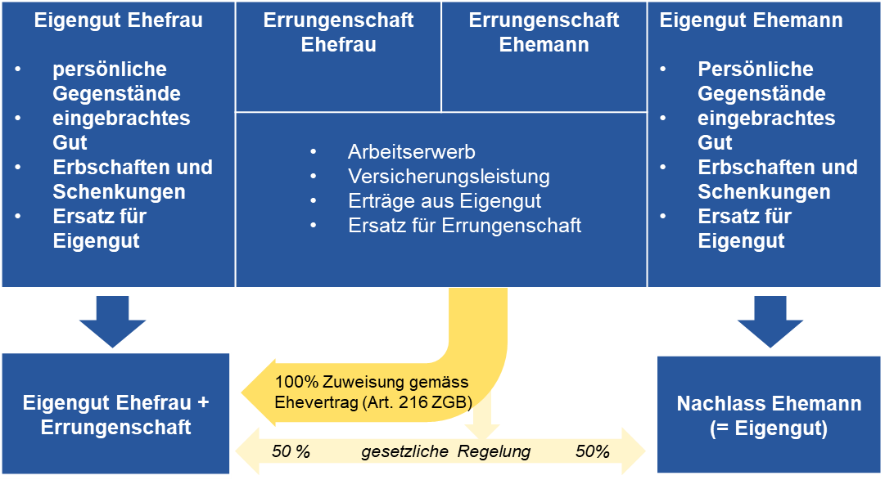
Behandlung der überhälftigen Vorschlagszuweisung Art. 216 ZGB: Ausgangslage

Slide 26
Behandlung der überhälftigen Vorschlagszuweisung (1): Art. 216 ZGB
Ziel der Revision: Klärung der akademischen Streitfrage bezüglich der Auslegung von Art. 216 Abs. 2 ZGB (Übersicht: BK-Hausheer/Reusser/Geiser ZGB 216 N 51 ff.)
Kluft zwischen Lehre (Meinungsstreit zwischen Auslegung 1 und 2) und Praxis (Auslegung 1)?
Auslegung 1
Die ehevertragliche Begünstigung wird für die Berechnung der Pflichtteile nicht berücksichtigt, ausser für die Berechnung der Pflichtteile der nichtgemeinsamen Nachkommen.
Auslegung 2
Die ehevertragliche Begünstigung wird für die Berechnung der Pflichtteile berücksichtigt. Die gemeinsamen Kinder können die ehevertragliche Begünstigung aber nicht herabsetzen.

Slide 27
Behandlung der überhälftigen Vorschlagszuweisung (2): Lehrstreit zu Art. 216 ZGB
Auslegung 1: Unterschiedliche Pflichtteilsberechnungsmasse (PTBM) für gemeinsame und nichtgemeinsame Nachkommen (NK)
Nichtgemeinsame NK: Eigengut + überhälftige Vorschlagsbeteiligung (+ weitere Zuwendungen nach Art. 527 ZGB)
Gemeinsame NK: Eigengut (+ weitere Zuwendungen nach Art. 527 ZGB)
Auslegung 2: Eine einheitliche PTBM für alle Pflichtteilserben
Eigengut + überhälftige Vorschlagsbeteiligung (+ weitere Zuwendungen nach Art. 527 ZGB)
Höhere Pflichtteile der gemeinsamen NK: Diese können die überhälftige Vorschlagsbeteiligung an den überlebenden Ehegatten aber nicht herabsetzen
Kein BGE zum Thema: Rechtslage unklar

Slide 28
Behandlung der überhälftigen Vorschlagszuweisung (3): Lehrstreit zu Art. 216 ZGB
Ehevertrag mit Totalvorschlagszuweisung. Kind wird auf den Pflichtteil gesetzt. Ehemann verstirbt.
Ehemann |  | Ehefrau
Eigengut | Errungenschaft | Errungenschaft | Eigengut
100 | 700 |  | 0
0
Auslegung 1: Pflichtteilsberechnungsmasse: 100 (Eigengut)
Quoten: Pflichtteil Ehefrau 1/4 (25), Pflichtteil Kind 1/4 (25), freie Quote 1/2 (50)
Güterrechtlicher Anspruch der Ehefrau gemäss Ehevertrag: 700
Nachlassvermögen (= Eigengut): 100
Erbrechtliche Ansprüche: Ehefrau 75 (3/4), Kind 25 (1/4)
Auslegung 2: Pflichtteilsberechnungsmasse: 450 (100 + 700/2)
Quoten: Pflichtteil Ehefrau 1/4 (112.5), Pflichtteil Kind 1/4 (112.5), freie Quote 1/2 (225)
Güterrechtlicher Anspruch der Ehefrau gemäss Ehevertrag: 700
Nachlassvermögen (= Eigengut): 100
Reiner Nachlass zur Deckung des Pflichtteils des Kindes: 100
Erbrechtliche Ansprüche: Ehefrau 0, Kind 100 (Fehlbetrag: 12.5)

Slide 29
Behandlung der überhälftigen Vorschlagszuweisung (4): Lehrstreit zu Art. 216 ZGB
Auslegung 1 | Auslegung 2
Deschenaux/Steinauer/Baddeley, Les effets du mariage, 3. Aufl., Bern 2017, Rz 1357. Eitel, Ehegüterrechtliche Rechtsgeschäfte und ihre Tragweite beim Ableben eines Ehegatten – ausgewählte Fragestellungen, in: Jungo/Fountoulakis (Hrsg.), Familienvermögensrecht, Zürich 2016, 18. Näf-Hofmann, Schweizerisches Ehe- und Erbrecht, Zürich 1998, Rz 1858a ff. Portmann, Pflichtteilsschutz bei Errungenschaftsbeteiligung: Schnittstelle zwischen Erbrecht und Eherecht, Recht 1997, 14. Rumo Jungo, Die Vorschlagszuweisung an den überlebenden Ehegatten als Rechtsgeschäft unter Lebenden: eine Qualifikation mit weit reichenden Folgen, Successio 2007, 164. CR CC I-Steinauer, Art. 216 N 10 ff. BSK ZGB II-Staehelin, Art. 473 N 4b. | BSK ZGB I-Hausheer/Aebi-Müller, Art. 216 N 38. Hegnauer/Breitschmid, Grundriss des Eherechts (ohne Vormundschaftsrecht), 4. Aufl., Bern 2000, Rz 26.79. BK-Hausheer/Reusser/Geiser, Art. 216 N 51 ff. Stettler/Waelti, Droit civil IV, Le régime matrimonial, 2. Aufl., Freiburg i.Ue. 1997, Rz 437, 439, 446 f. Jene-Bollag, Errungenschaftsbeteiligung und Ehevertrag, in: Eherecht in der praktischen Auswirkung, Zürich 1991, 53 ff. Guinand/Stettler/Leuba, Droit des successions (art. 457– 640 CC), 6. Aufl., Genf 2005, Rz 131. Wolf, Vorschlags- und Gesamtgutszuweisung an den überlebenden Ehegatten: mit Berücksichtigung der grundbuchlichen Auswirkungen, ASR Bd. 584, Bern 1996, 157 f. Wildisen, Das Erbrecht des überlebenden Ehegatten, AISUF 167, Freiburg i.Ue. 1997, 88 ff., 209 f. Aebi-Müller, Die optimale Begünstigung des überlebenden Ehegatten, 2. Aufl., Bern 2007, Rz 06.32 ff. FamKomm Scheidung-Steck/Fankhauser, Art. 216 N 19.

Slide 30
Behandlung der überhälftigen Vorschlagszuweisung (5): Lehrstreit zu Art. 216 ZGB
Entwurf 2018 folgte der Auslegung 2:
Art. 216 Abs. 2 EntZGB: Die Vorschlagsbeteiligung "wird bei der Berechnung von Pflichtteilen berücksichtigt, soweit sie den überlebenden Ehegatten begünstigt."
Begründung: Vorteilhaftere Auslegung für gemeinsame Nachkommen, deren Pflichtteile durch Revision reduziert werden.
Für die Praxis völlig überraschend, da ohne Vernehmlassung.
Die Praxis folgte der Auslegung 1; Gründe:
Nachvollziehbarkeit; Akzeptanz im klassischen Familienmodell; Speditivität der Nachlassabwicklung (vereinfachte güterrechtliche Auseinandersetzung).
Art. 216 ZGB selten eingesetzt, wenn gemeinsame und nicht-gemeinsame NK vorhanden sind.
Bedürfnis: Maximale Begünstigung des Ehegatten aus der Errungenschaft und zusätzlich volle verfügbare erbrechtliche Quote
Junge Paare mit Nachkommen (Bsp. Hauskauf)
Ältere Paare: Altersvorsorge

Slide 31
Intervention Praxis und Differenzbereinigung
Kritik aus der Praxis und deren Folgen (2020)
15.1. Güterrechtstag
30.1. Stiftungsrechtstag
21.2. RK-N Rückkommensantrag nach Austausch mit Somary, Lutz Sciamanna, Baumann
21.2. Interview Somary in NZZ
26.2. Gastbeitrag Somary in NZZ
25.3. Positionspapier Somary, Lutz Sciamanna, Baumann auf Einladung des BJ*
15.6. Anhörung vor Expertenkommission und BJ
19.6. Gastbeitrag Baumann in Tages Anzeiger
12.8. Standpunkt BJ zum Antrag um erneute Prüfung der RK-N*
23.11. Schreiben Somary, Lutz Sciamanna, Baumann und Nonn an Parlamentarier
Differenzbereinigung Wintersession 2020
* https://www.parlament.ch/centers/documents/de/18-069-standpunkt-bj-d.pdf

Slide 32

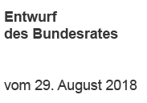
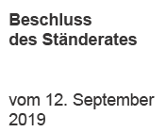
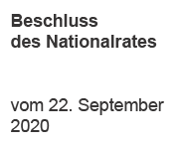
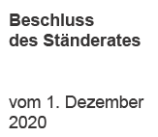
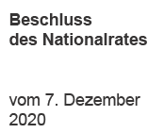
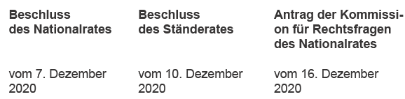
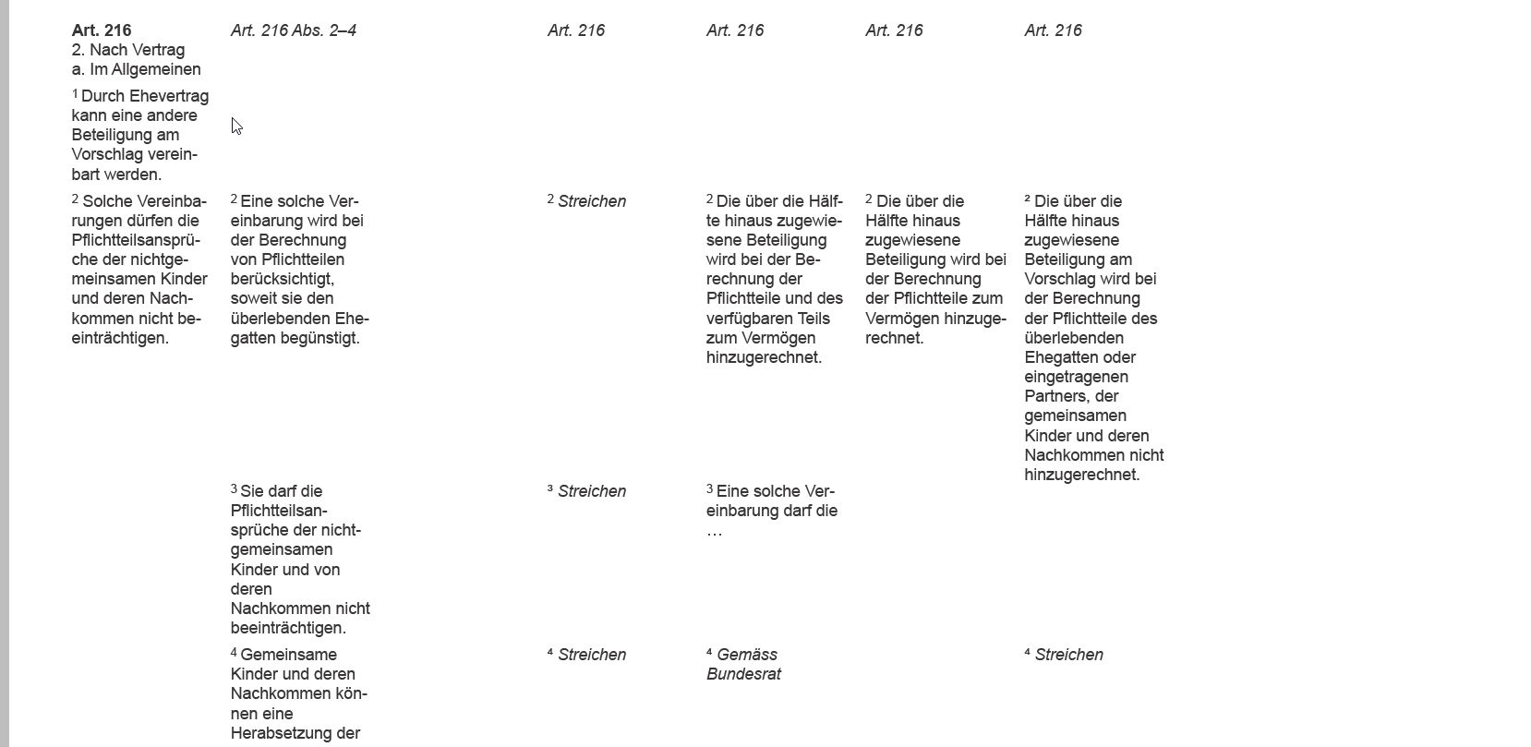

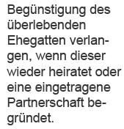

Slide 35
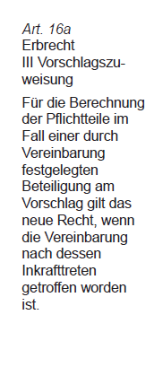

Slide 37
Ausl. 1/2 2 2 1 2 2 1 1

Slide 38
Behandlung der überhälftigen Vorschlagszuweisung (6): Art. 216 revZGB
Wintersession 2020: Kehrtwende des Parlaments hin zur Auslegung 1:
Grosses Aufatmen in der Praxis!
Vorsicht: Die Ausführungen in der Botschaft 2018 sind teilweise obsolet (da basierend auf Auslegung 2), ebenso zahlreiche Literatur zu Art. 216 ZGB (z.B. BSK)
Art. 216 Abs. 2 und 3 revZGB:
"Die über die Hälfte hinaus zugewiesene Beteiligung am Vorschlag wird bei der Berechnung der Pflichtteile des überlebenden Ehegatten oder eingetragenen Partners, der gemeinsamen Kinder und deren Nachkommen nicht hinzugerechnet."
"Eine solche Vereinbarung darf die Pflichtteilsansprüche der nichtgemeinsamen Kinder und deren Nachkommen nicht beeinträchtigen."

Slide 39
Klage aus Erbvertrag (1): Art. 494 revZGB
Art. 494 ZGB (bisher)
¹ Der Erblasser kann sich durch Erbvertrag einem anderen gegenüber verpflichten, ihm oder einem Dritten seine Erbschaft oder ein Vermächtnis zu hinterlassen.
² Er kann frei über sein Vermögen verfügen.
³ Verfügungen von Todes wegen oder Schenkungen, die mit seinen Verpflichtungen aus dem Erbvertrag nicht vereinbar sind, unterliegen jedoch der Anfechtung.
BGE 140 III 193: Anfechtung von Schenkungen durch Erbvertragsgläubiger
Schenkungen sind im Prinzip mit dem Erbvertrag vereinbar, soweit dieser nicht – explizit oder implizit – das Gegenteil vorsieht.
Fehlt es an einer Abrede, kann Art. 494 Abs. 3 ZGB dennoch zur Anwendung kommen, wenn der Erblasser mit der Schenkung offensichtlich beabsichtigte
seine Verpflichtungen aus dem Erbvertrag auszuhöhlen, was einem Rechtsmissbrauch (Art. 2 Abs. 2 ZGB) gleichkommt, oder
den Erbvertragspartner zu schädigen.
Grundsätzliche lebzeitige Verfügungsfreiheit nach Abschluss des Erbvertrags, sofern kein expliziter oder impliziter Vorbehalt: Konstante Rechtsprechung seit 75 Jahren

Slide 40
Klage aus Erbvertrag (2): Art. 494 revZGB
Art. 494 Abs. 3 revZGB
³ Verfügungen von Todes wegen und Zuwendungen unter Lebenden, mit Ausnahme der üblichen Gelegenheitsgeschenke, unterliegen jedoch der Anfechtung, soweit sie
Mit den Verpflichtungen aus dem Erbvertrag nicht vereinbar sind, namentlich wenn sie die erbvertraglichen Begünstigungen schmälern; und
im Erbvertrag nicht vorbehalten worden sind.
Klarstellung des Anwendungsbereichs (vgl. Art. 527 ZGB): "Zuwendungen unter Lebenden" statt Schenkungen, und somit unter Einschluss von Zuwendungen aus Ehevertrag (vgl. Art. 532 revZGB; bisher strittig)
Neu grundsätzliches lebzeitiges Verfügungsverbot, sofern kein Vorbehalt → Paradigmenwechsel BGE 140 III 193 verliert Gültigkeit (so explizit Botschaft, S. 5884)
Merke:
Bei neuen Erbverträgen sind klare Vorbehalte sind anzubringen, falls Freiheiten gewünscht. Sonst Schenkungsverbot.
Paradigmenwechsel gilt im Zweifelsfall auch für bestehende Erbverträge (Todestagsprinzip, Art. 16 Abs. 3 Schlt ZGB)

Slide 41
Übergangsrecht / Art. 15 und Art. 16 SchlT ZGB
Grundsatz: Die zum Todeszeitpunkt der Erblasserin geltenden erbrechtlichen Bestimmungen sind massgeblich (Art. 15 SchlT ZGB: Todestagsprinzip)
Art. 16 Abs. 3 SchlT ZGB (Verfügungen von Todes wegen):
"Die Anfechtung wegen Überschreitung der Verfügungsfreiheit oder wegen der Art der Verfügung richtet sich bei allen Verfügungen von Todes wegen nach den Bestimmungen des neuen Rechts, wenn der Erblasser nach dessen Inkrafttreten gestorben ist."
Botschaft zum "Übergangsrecht" (Botschaft S. 5870 f.):
"Ist die Person vor dem Inkrafttreten des neuen Rechts verstorben, so gilt das alte Recht; stirbt sie nach Inkrafttreten der Revision, so kommt das neue Recht zur Anwendung. Dies gilt unabhängig davon, ob die gesetzliche Erbfolge eintritt oder ob vor dem Inkrafttreten der Revision eine letztwillige Verfügung erstellt oder ein Erbvertrag abgeschlossen wurde. […]
Nicht verhindert werden kann, dass im Einzelfall dennoch heikle Fragen beantwortet werden müssen, so insbesondere, wenn bestimmte Formulierungen in einer letztwilligen Verfügung oder einem Erbvertrag darauf schliessen lassen, dass die Erblasserin oder der Erblasser unter revidiertem Recht anders verfügt hätte oder dass unter diesen Umständen eine andere Vereinbarung getroffen worden wäre. Derartige Unsicherheiten sind allerdings notwendigerweise mit einer Anpassung der erbrechtlichen Bestimmungen verbunden und können nicht vom Gesetzgeber in abstracto beantwortet werden. So bietet die vorliegende Revision für die Personen, die bereits Verfügungen von Todes wegen getroffen haben, die Gelegenheit, diese im Lichte der grösseren Testierfreiheit und der Klärungen durch das neue Recht zu überdenken und, falls sie dies wünschen, anzupassen. Es wird auch Aufgabe der Gerichte bleiben, im konkreten Einzelfall gestützt auf die allgemeinen Regeln eine angemessene Lösung zu finden."

Slide 42
Übergangsrecht / Art. 15 und Art. 16 SchlT ZGB
"Ich setze meinen Sohn auf den Pflichtteil, meine Tochter erhält neben ihrem Pflichtteil auch die freie Quote."
→ Dynamische Formulierung, Anwendung nach dem 1.1.2023 klar, aber entspricht sie dem vom Erblasser gewünschten Ergebnis?
"Ich setze meinen Sohn auf den Pflichtteil, meine Tochter erhält neben ihrem Pflichtteil auch die freie Quote von 3/8."
→ Statische Formulierung, Anwendung nach dem 1.1.2023 auslegungsbedürftig (was wollte der Erblasser?), Klarstellung hilfreich
"Ich setze meinen Sohn auf den Pflichtteil, meine Tochter erhält neben ihrem Pflichtteil auch die freie Quote. Ich bin mir bewusst, dass derzeit eine Revision des Erbrechts ansteht. Es gilt dasjenige Recht, welches im Zeitpunkt meines Ablebens in Kraft ist."
→ Klare Formulierung, tauglich vor und nach 1.1.2023

Slide 43
Fazit der Erbrechtsrevisionen für die Praxis
Die Entwicklungen führen in allen Fällen zu Überprüfungsbedarf und in vielen Fällen zu Handlungsbedarf.
Eheverträge sowie Nachlassplanungsinstrumente (Testament, Erbvertrag) sind zu überprüfen.
Neue Optionen und Wahlmöglichkeiten eröffnen neue Chancen, bergen bei Inaktivität aber auch neue Risiken.
Die Reduktion der Pflichtteile ermöglicht mehr zivilrechtliche Planungsfreiheit.
Schutz der Pflichtteile der Nachkommen und die Höhe der Pflichtteilsberechnungsmasse wird an Bedeutung gewinnen: Mehr Prozesse?
Verlust des Pflichtteilsanspruchs im Scheidungsverfahren (Art. 472 revZGB) bringt neue Risiken für den finanzschwächeren Ehegatten.
Übergangsrecht: Auslegungsfragen bei bestehenden Nachlassplanungen sehr heikel.

Slide 44

Diskussion und Fragen

Slide 45
Kontakt
Tobias Somary
Rechtsanwalt und Fachanwalt SAV Erbrecht, LL.M.
CMS von Erlach Partners AG
Dreikönigstrasse 7
Postfach
8022 Zürich
tobias.somary@cms-vep.com
+41 44 285 11 11

